Slide 1
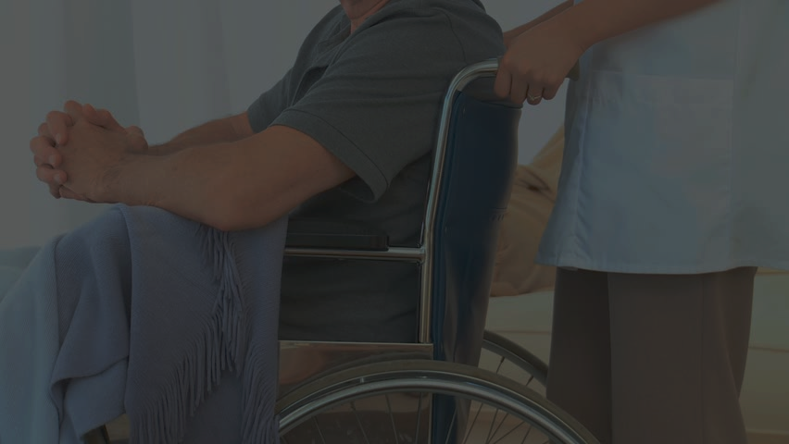
Evangelija pagal Luką
Paralyžiuotojo išgydymas
Štai vyrai neštuvais atnešė paralyžiuotą žmogų. Jie bandė jį įnešti į vidų ir paguldyti priešais Jėzų (Lk 5, 18).

Slide 2
1. Nuodėmė paralyžiuoja žmogaus gyvenimą.
Štai vyrai neštuvais atnešė paralyžiuotą žmogų. Jie bandė jį įnešti į vidų ir paguldyti priešais Jėzų. Nerasdami pro kur įnešti dėl žmonių gausybės, jie užlipo ant stogo ir, praardę jį, nuleido ligonį kartu su neštuvais žemyn ties Jėzumi. Matydamas jų tikėjimą, Jis tarė: „Žmogau, tavo nuodėmės tau atleistos!“ (Lk 5, 18-19).
Nuodėmė padaro neįgaliu – Aš juk žinau, kad manyje, tai yra mano kūne, nėra jokio gėrio. Gero trokšti sugebu, o padaryti – ne (Rom 7, 18).
Nuodėmė padaro priklausomu – Aš nedarau gėrio, kurio trokštu, o darau blogį, kurio nenoriu. O jeigu darau, ko nenoriu, tada nebe aš tai darau, bet manyje gyvenanti nuodėmė. Taigi aš randu tokį įstatymą: kai trokštu padaryti gera, prie manęs prilimpa bloga (Rom 7, 19-21).
Nuodėmė pasmerkia mirčiai – Atpildas už nuodėmę – mirtis, o Dievo dovana – amžinasis gyvenimas per Jėzų Kristų, mūsų Viešpatį (Rom 6, 23).

Slide 3
2. Jėzus gali išlaisvinti iš nuodėmės pančių.
O kad žinotumėte Žmogaus Sūnų turint žemėje valdžią atleisti nuodėmes, – čia Jis tarė paralyžiuotajam, – sakau tau: kelkis, imk savo gultą ir eik namo!“ Tas tuojau atsikėlė jų akivaizdoje, pasiėmė neštuvus ir, šlovindamas Dievą, nuėjo namo (Lk 5, 24-25).
Iš bausmės už nuodėmes – Jis buvo sužeistas už mūsų kaltes ir sumuštas už mūsų nuodėmes. Bausmė dėl mūsų ramybės krito ant jo; jo žaizdomis esame išgydyti (Iz 53, 5).
Iš kaltės už nuodėmes – Jis ištrynė skolos raštą su mus kaltinančiais reikalavimais, raštą, kuris buvo prieš mus, ir panaikino jį, prikaldamas prie kryžiaus (Kol 2, 14).
Iš nuodėmės galios – Kiekvienas, kas daro nuodėmę, yra nuodėmės vergas... Jei tad Sūnus jus išlaisvins, iš tiesų būsite laisvi (Jn 8, 34-36).

Slide 4
3. Jėzus išlaisvina, jei mes tikime Juo.
Nerasdami pro kur įnešti dėl žmonių gausybės, jie užlipo ant stogo ir, praardę jį, nuleido ligonį kartu su neštuvais žemyn ties Jėzumi. Matydamas jų tikėjimą, Jis tarė: „Žmogau, tavo nuodėmės tau atleistos!“ (Lk 5, 19-20).
Tikėjimas yra matomas mūsų poelgiuose – Kokia nauda, mano broliai, jei kas sakosi turįs tikėjimą, bet neturi darbų? Ar gali jį išgelbėti toks tikėjimas? Jei brolis ar sesuo neturi drabužių ir stokoja kasdienio maisto, ir kas nors iš jūsų jiems tartų: „Eikite ramybėje, sušilkite ir pasisotinkite“, o neduotų, ko reikia jų kūnui, – kokia iš to nauda? Taip ir tikėjimas: jei neturi darbų, jis savyje miręs. Bet kažkas pasakys: „Tu turi tikėjimą, o aš turiu darbus“. Parodyk man savo tikėjimą be darbų, o aš tau darbais parodysiu savo tikėjimą (Jok 2, 14-18).
Tikėjimas yra mūsų širdies būsena – Jeigu lūpomis išpažinsi Viešpatį Jėzų ir
širdimi tikėsi, kad Dievas Jį prikėlė iš numirusių, būsi išgelbėtas (Rom 10, 9).
Kiekvienas, kuris šaukiasi Viešpaties vardo, bus išgelbėtas (Rom 10, 13).

